Slide 1
Презентация зимних площадок МДОУ «Детский сад №91 компенсирующего вида»
КОНКУРС «Зимняя площадка дошкольной образовательной организации» среди МДОО городского округа Саранск
2023 год

Slide 2
Состояние территории дошкольной образовательной организации:
– состояние отмостков, пешеходных дорожек, поребриков;
– обеспечение безопасности на территории детского сада (отсутствие сосулек, обозначение опасных мест, отсутствие скользких дорожек).

Slide 3
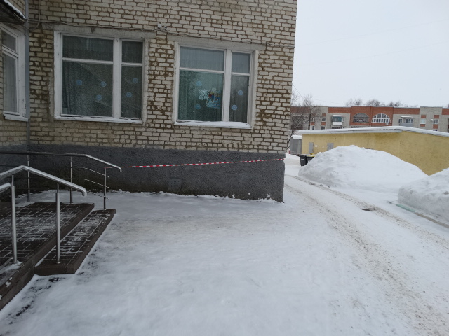

Slide 4
Состояние зимних спортивных площадок:
– наличие снежных построек (валы, барьеры для перешагивания или перелезания, горки, лабиринты, постройки из снега, сказочные герои), специально подготовленных дорожек для скольжения, лыжни, площадки для спортивных игр (в соответствии с возрастом детей);
– практическое использование снежных сооружений.

Slide 5
Младшая группа №1

Slide 6
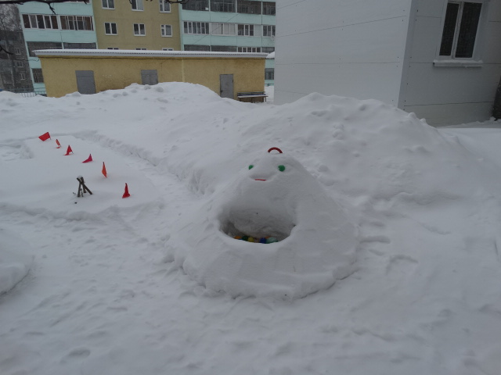

Slide 7
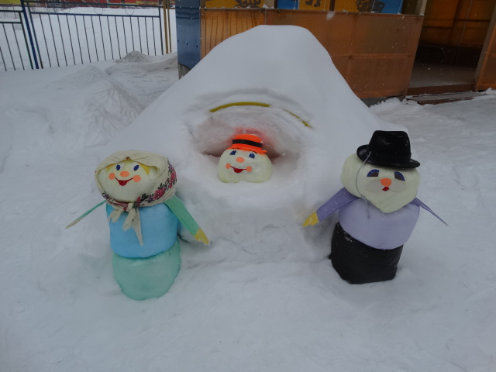
Старшая группа №6

Slide 8
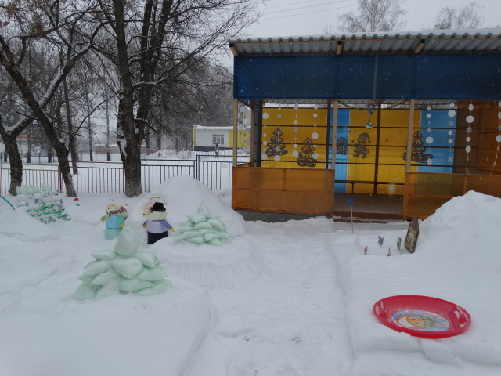
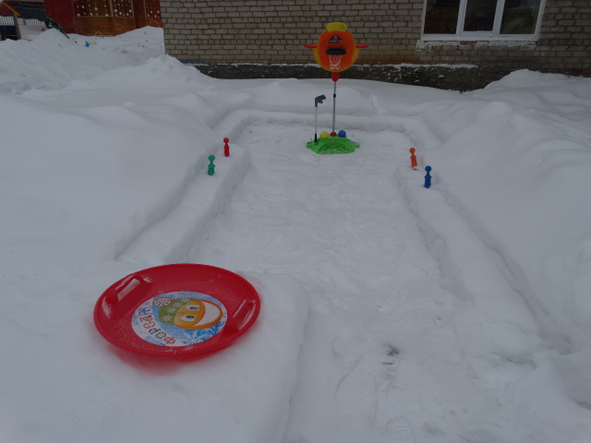

Slide 9
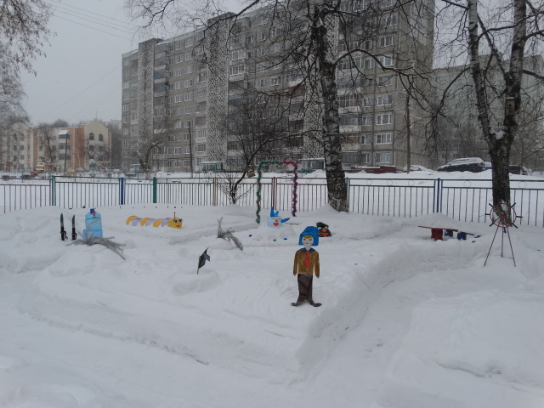
Старшая группа №3

Slide 10
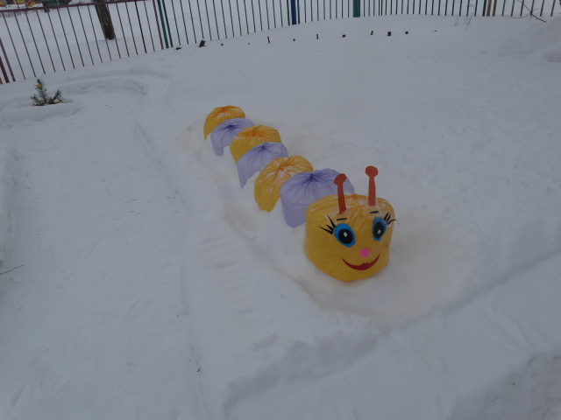
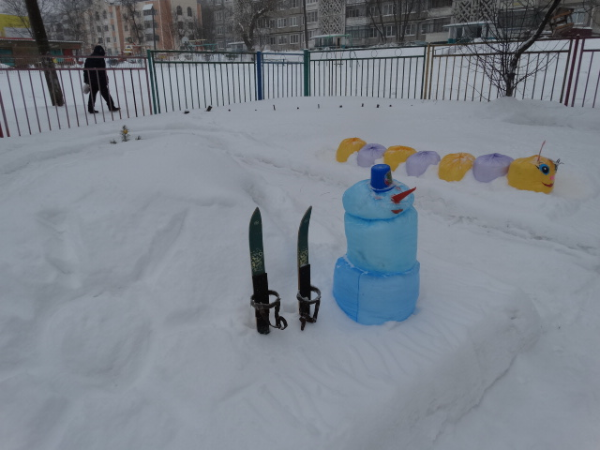

Slide 11
Подготовительная группа №2

Slide 12
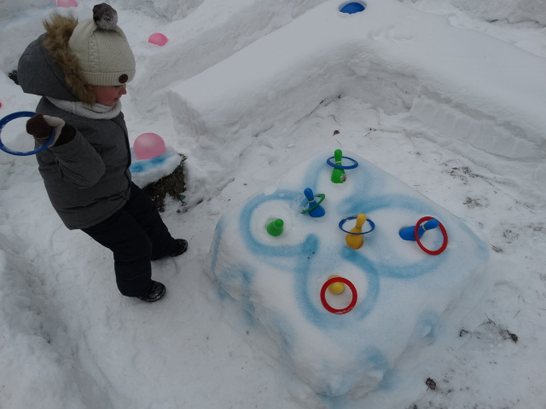

Slide 14
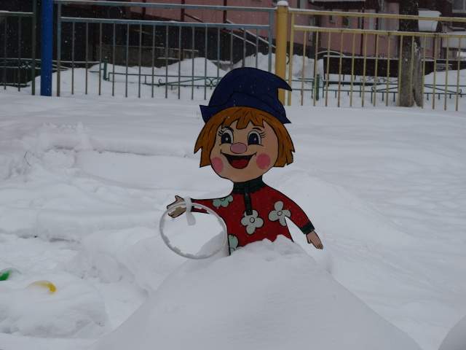

Slide 15
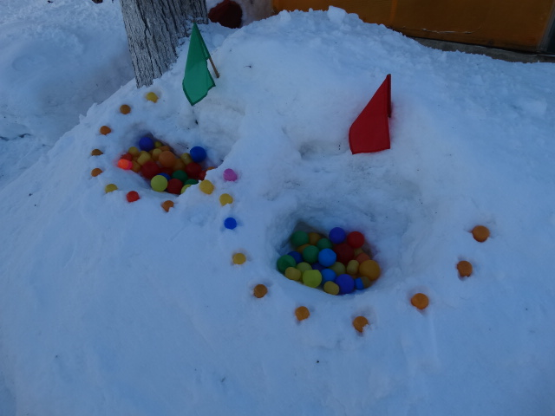
Подготовительная группа №4

Slide 16
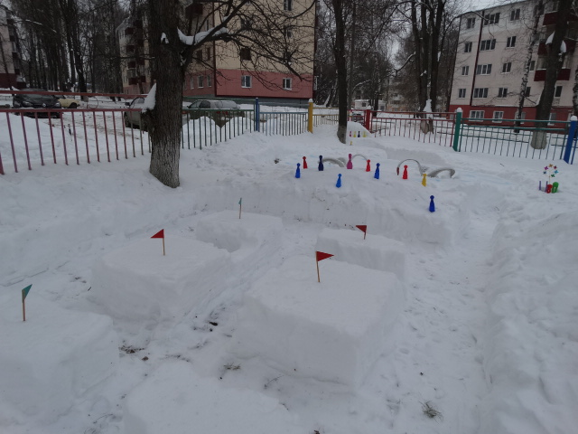

Slide 17
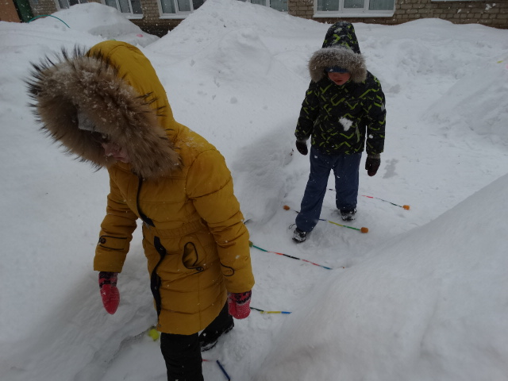

Slide 18
Состояние участков для зимних прогулок детей:
– оригинальность оформления участков (украшение лентами, цветными льдинками, тканью, сказочными сюжетами и др.);
– состояние веранд, подходов к верандам;
– эстетичность оформления участков.

Slide 19
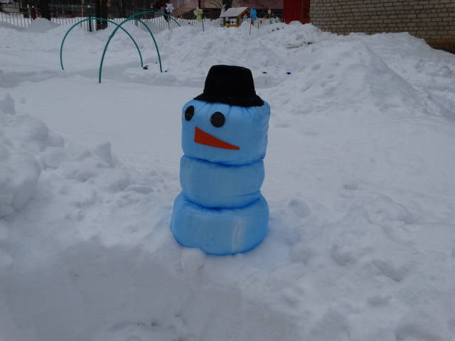

Slide 21
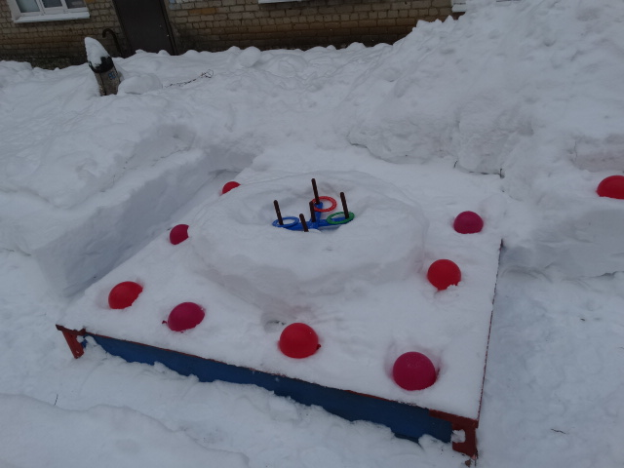

Slide 22
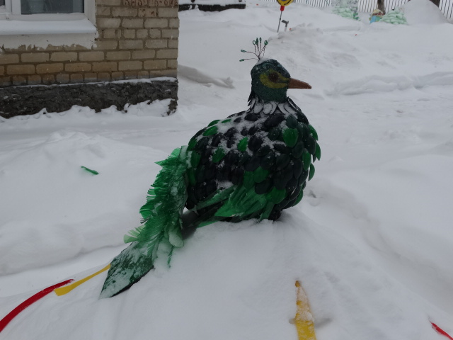

Slide 23
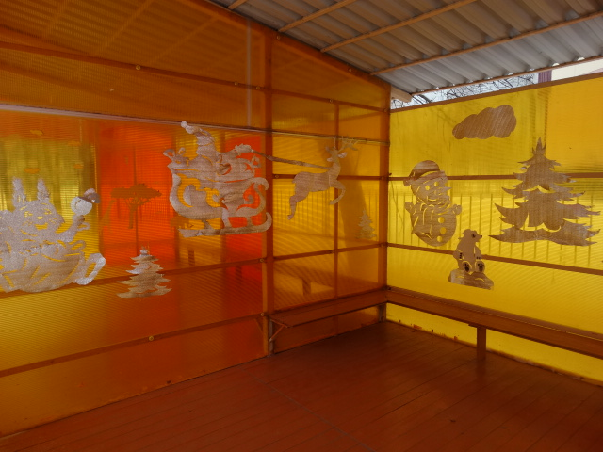
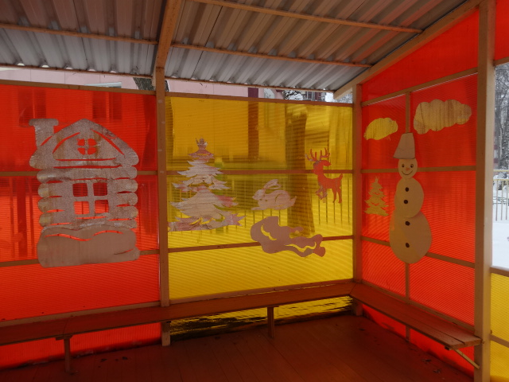

Slide 25
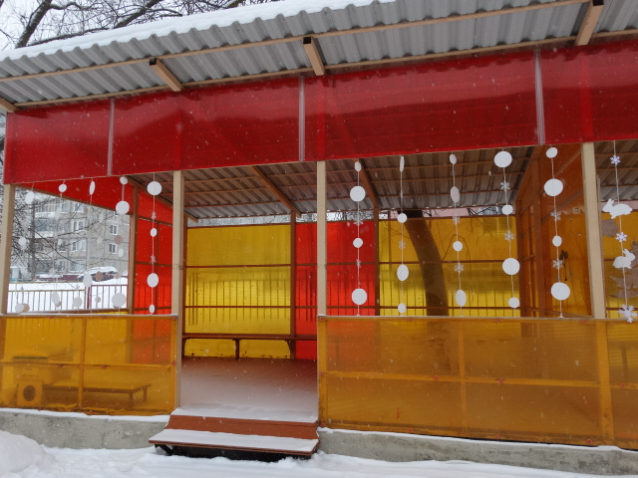

Slide 26
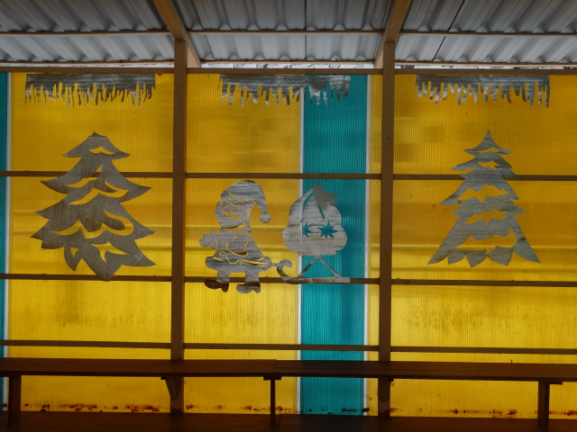

Slide 27
Наличие, состояния спортивного и игрового оборудования:
– выносной материал для проведения спортивных игр, игр на свежем воздухе (лыжи, ледянки, клюшки, санки и др.);
– выносной материал для организации детской деятельности во время зимней прогулки (лопатки, носилки для снега, снегомеры, ветряные рукава и др.) каждой возрастной группы.

Slide 28
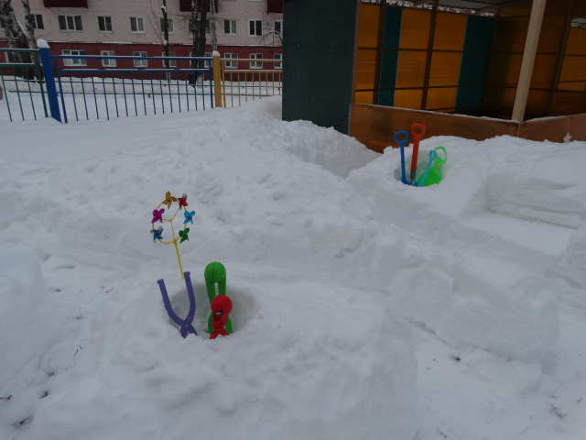

Slide 29
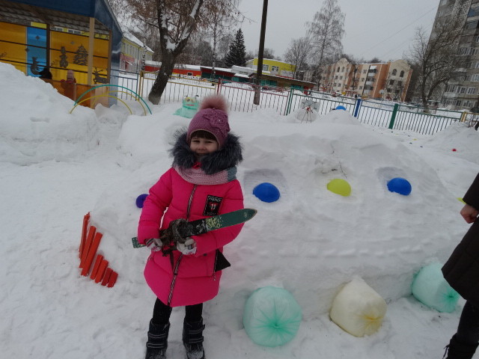
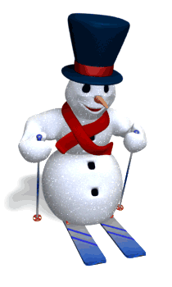

Slide 30
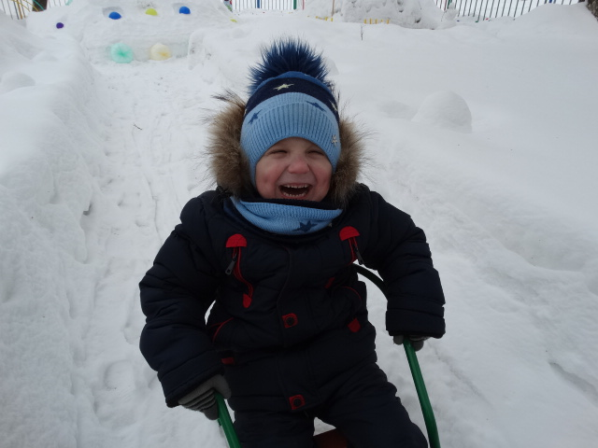

Slide 31
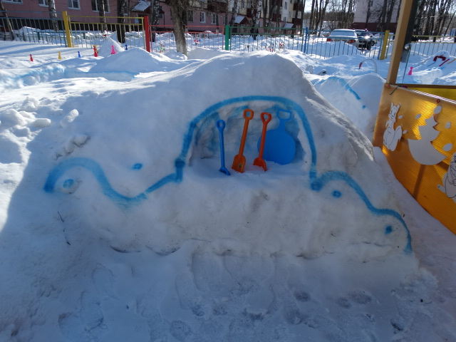

Slide 33
Безопасность и практичность используемого спортивного оборудования:
– в МДОУ «Детский сад №91» отсутствуют случаи травматизма во время проведения прогулок.

Slide 34
Работа с родителями, их участие в оформлении зимних площадок дошкольной образовательной организации

Slide 35
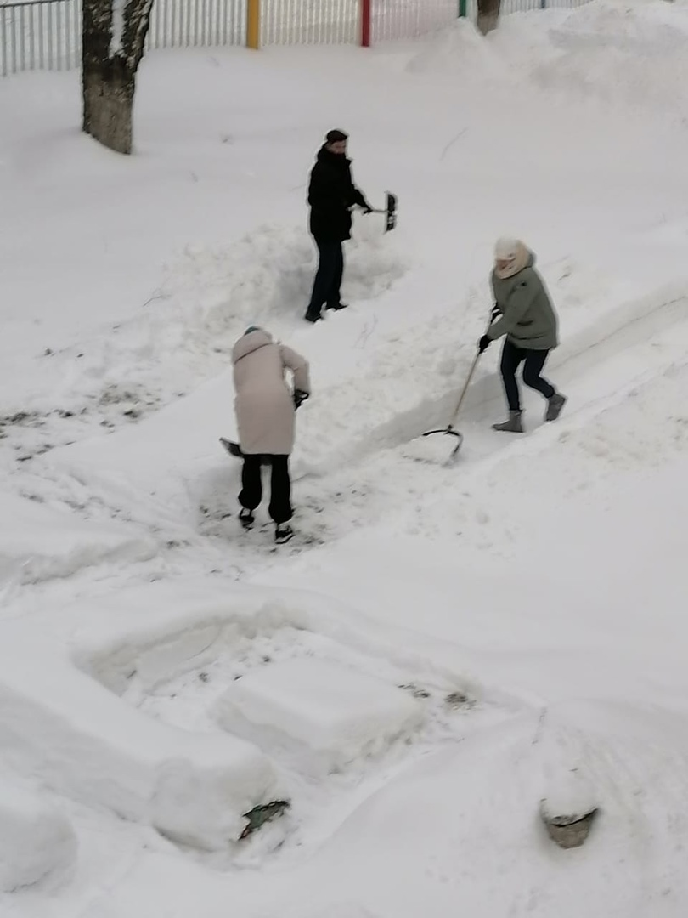

Slide 37
ЗА ВНИМАНИЕ!

